Slide 1
ORDINE DELLO STUDIO
Giovedì 31 agosto 2023
Inno: 9
Preghiera - Francesco T
Inno: 44
Studio - Atti 27…
Inno: 12

Slide 2
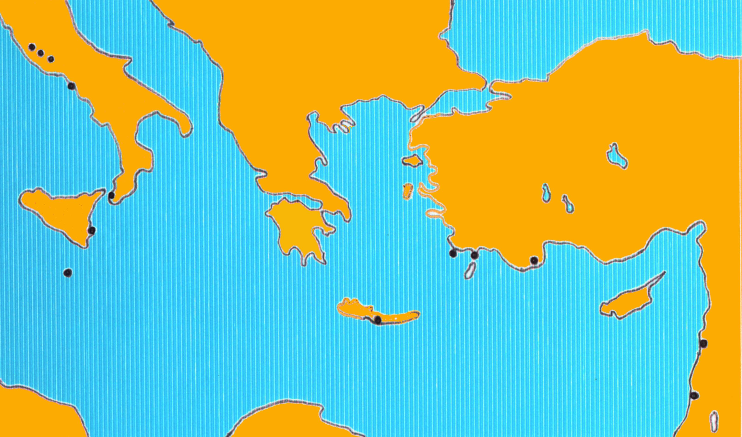
QUARTO VIAGGIO DI PAOLO, CONCLUSO A ROMA
«E così venimmo a Roma. Or i fratelli, avute nostre notizie, di là ci vennero incontro sino al Foro Appio e alle Tre Taverne; e Paolo, quando li ebbe veduti, rese grazie a Dio e prese animo» (Atti 28:13-14)
Roma
Tre Taverne
Foro Appio
Pozzuoli
PONTO
BITINIA
CAPPADOCIA
GALAZIA
FRIGIA
MACEDONIA
PSIDIA
Reggio Calabria
MISIA
CILICIA
SIRIA
Siracusa
GRECIA
LICIA
PANFILIA
Gnido
Malta
Mira
CRETA
Fenice
Cipro
Clauda
Lasea
Bei Porti
Salmone
Sidone
Cesarea
Notes:
Formulare una frase di apertura efficace, pertinente all'argomento e in grado di attirare l'attenzione del pubblico. Fare leva sugli interessi del pubblico. Il ritmo della riunione è determinato dall'atteggiamento del moderatore, che dovrà stimolare la partecipazione del pubblico.
La moderazione è un processo che consente la comunicazione e la collaborazione tra più persone. Creare un ambiente aperto rivolto alla risoluzione dei problemi e al cambiamento.

Slide 3
PRIMO VIAGGIO
DI PREDICAZIONE
DI PAOLO E BARNABA

Slide 4
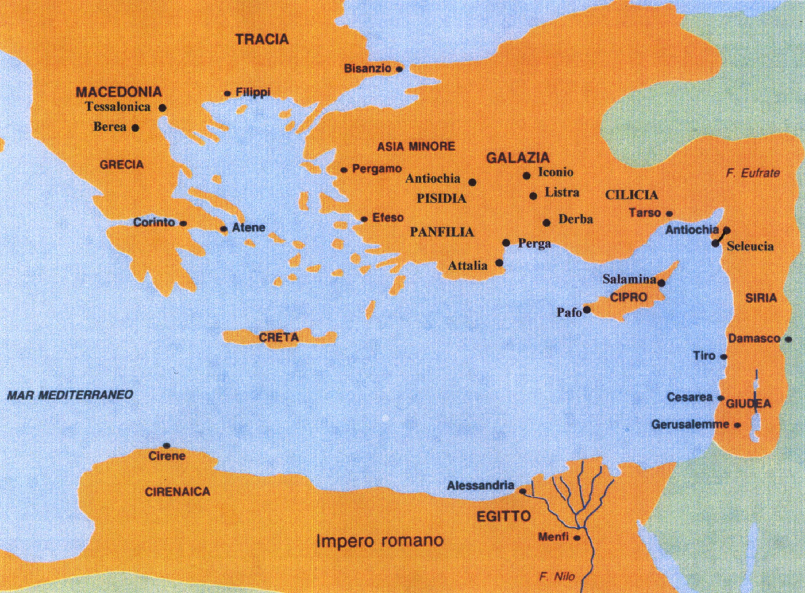
Licaonia

Slide 5
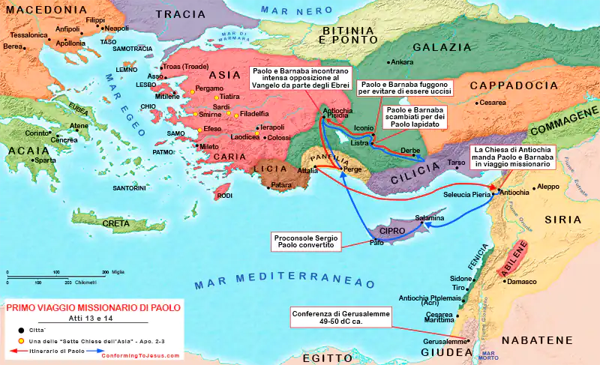
Notes:
Formulare una frase di apertura efficace, pertinente all'argomento e in grado di attirare l'attenzione del pubblico. Fare leva sugli interessi del pubblico. Il ritmo della riunione è determinato dall'atteggiamento del moderatore, che dovrà stimolare la partecipazione del pubblico.
La moderazione è un processo che consente la comunicazione e la collaborazione tra più persone. Creare un ambiente aperto rivolto alla risoluzione dei problemi e al cambiamento.

Slide 6
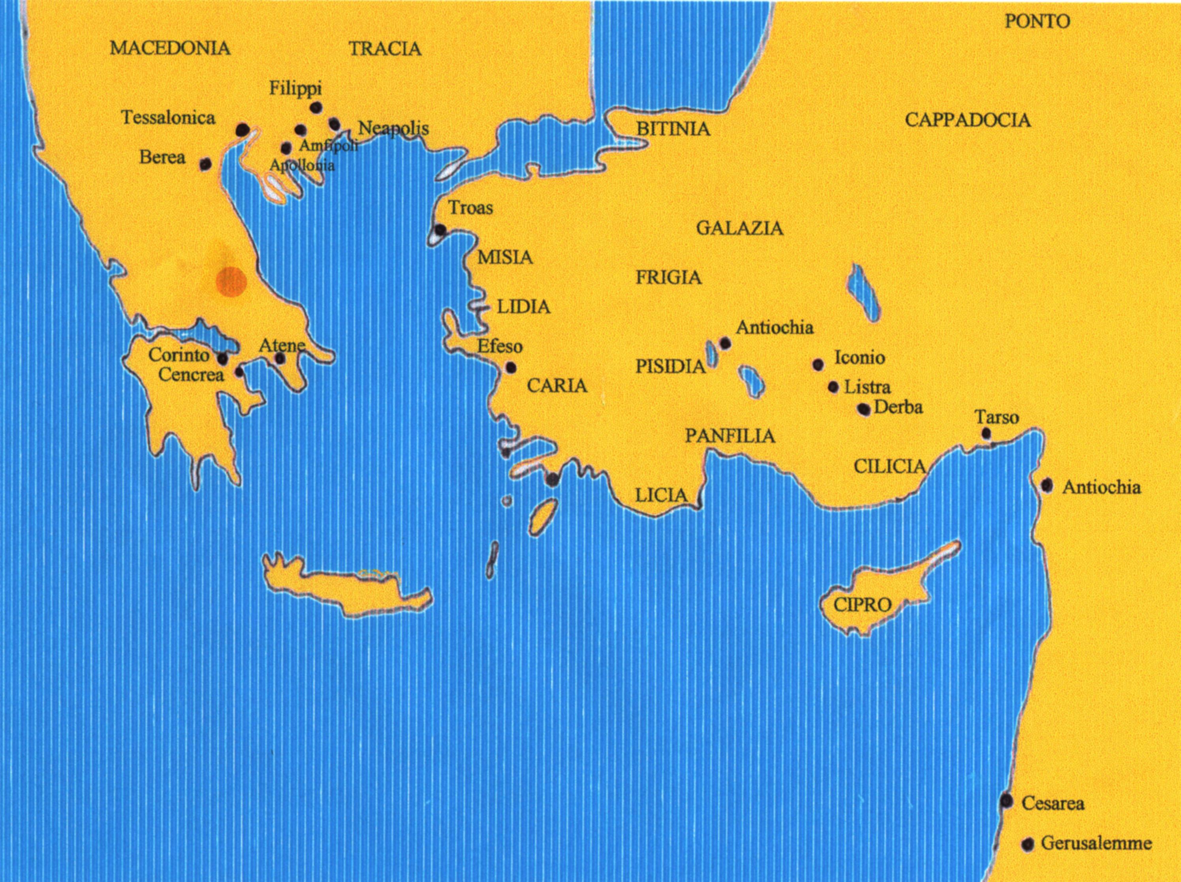
Anziani in ogni Chiesa
Samotracia
SIRIA
Anziani a…
Atti 14:23
Notes:
Formulare una frase di apertura efficace, pertinente all'argomento e in grado di attirare l'attenzione del pubblico. Fare leva sugli interessi del pubblico. Il ritmo della riunione è determinato dall'atteggiamento del moderatore, che dovrà stimolare la partecipazione del pubblico.
La moderazione è un processo che consente la comunicazione e la collaborazione tra più persone. Creare un ambiente aperto rivolto alla risoluzione dei problemi e al cambiamento.

Slide 7
CHIESA LOCALE
INDICA RELAZIONE CON DIO
HA ORGANIZZAZIONE LOCALE
PLURALITÀ
DI
ANZIANI
Atti 14:23; 15:2
PLURALITÀ
DI
DIACONI
Atti 6:1-6
EVANGELISTA
2 Timoteo 4:2
STRUTTURA AUTONOMA
«Tutte le Chiese di Cristo» - Romani 16:16
«Chiese della Galazia» - Galati 1:3
«Chiese della Giudea – Galati 1:22
Notes:
Formulare una frase di apertura efficace, pertinente all'argomento e in grado di attirare l'attenzione del pubblico. Fare leva sugli interessi del pubblico. Il ritmo della riunione è determinato dall'atteggiamento del moderatore, che dovrà stimolare la partecipazione del pubblico.
La moderazione è un processo che consente la comunicazione e la collaborazione tra più persone. Creare un ambiente aperto rivolto alla risoluzione dei problemi e al cambiamento.

Slide 8
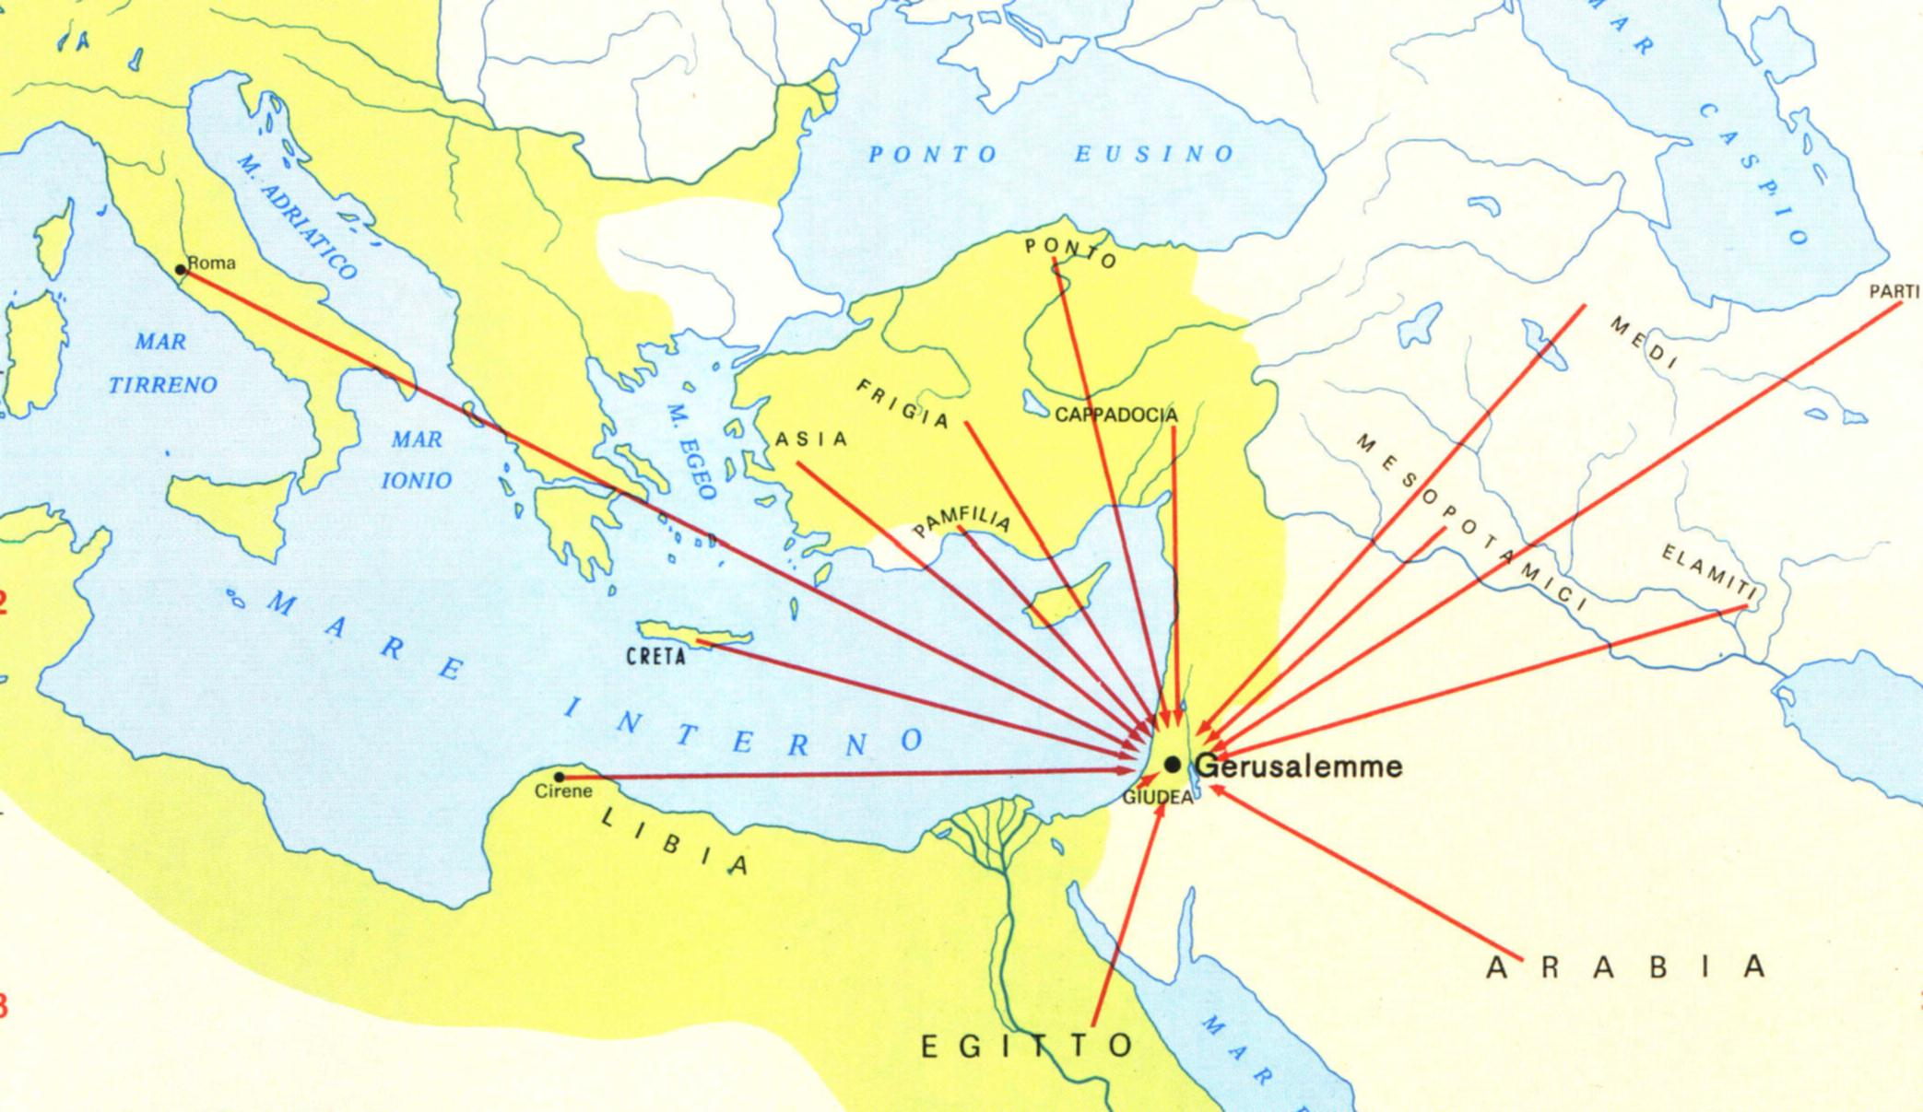
EPOCA DEL CRISTIANESIMO
La Parola di Dio si spande ovunque
Notes:
Formulare una frase di apertura efficace, pertinente all'argomento e in grado di attirare l'attenzione del pubblico. Fare leva sugli interessi del pubblico. Il ritmo della riunione è determinato dall'atteggiamento del moderatore, che dovrà stimolare la partecipazione del pubblico.
La moderazione è un processo che consente la comunicazione e la collaborazione tra più persone. Creare un ambiente aperto rivolto alla risoluzione dei problemi e al cambiamento.

Slide 9
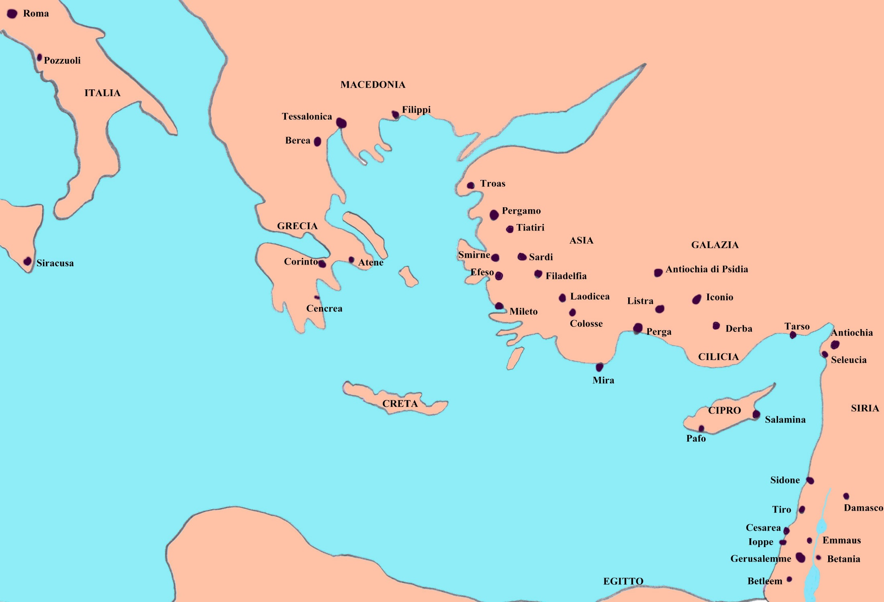
EPOCA DEL CRISTIANESIMO
Geografia di gran parte delle Chiese stabilite nel primo secolo
Notes:
Formulare una frase di apertura efficace, pertinente all'argomento e in grado di attirare l'attenzione del pubblico. Fare leva sugli interessi del pubblico. Il ritmo della riunione è determinato dall'atteggiamento del moderatore, che dovrà stimolare la partecipazione del pubblico.
La moderazione è un processo che consente la comunicazione e la collaborazione tra più persone. Creare un ambiente aperto rivolto alla risoluzione dei problemi e al cambiamento.

Slide 10
FIGURE DELLA «CHIESA»
CORPO
REGNO
TEMPIO
FAMIGLIA
144.000
LA
CHIESA È
FIGURATA
COME:
GREGGE
GRAN FOLLA
ISRAELE
SPOSA
POPOLO
VIGNA

Slide 11
FIGURE DELLA «CHIESA»
CORPO
Unità
1 Cor. 12:27
REGNO
Monarchia
Colos. 1:13
TEMPIO
Adorazione
Efesini 2:21
FAMIGLIA
Calore
Efesini 2:19
144.000
Perfezione
Apoc. 7:4
LA
CHIESA È
FIGURATA
COME:
GREGGE
Seguire
Giov. 10:16
GRAN FOLLA
Moltitudine
Apoc. 7:9
ISRAELE
Continuità
Galati 6:16
SPOSA
Fedeltà
2 Cor. 11:2
POPOLO
Insieme
Tito 2:14
VIGNA
Lavoro
Mat. 20:1-16

Slide 12
FIGURE DELLA «CHIESA»
CORPO
1 Cor. 12:27
Or voi siete il Corpo
di Cristo, e ognuno
per sua parte,
le sue membra
REGNO
Colos. 1:13
Noi siamo stati trasportati
Nel Regno del suo
amato Figliolo,
Per la redenzione
TEMPIO
Efesini 2:21
I Cristiani, edificati
sulla Pietra e sul
Fondamento, sono il
Tempio di Dio
FAMIGLIA
Efesini 2:19
I Cristiani sono
Concittadini dei santi e
membri della Famiglia
di Dio
144.000
Apocalisse 7:4
E udii il numero dei
Segnati con il sigillo
di Dio: 144.000
da ogni tribù
LA
CHIESA È
FIGURATA
COME:
GREGGE
Giov. 10:16
Ho altre pecore (Gentili)
Da raccogliere, poi vi
Sarà un solo Gregge
E un solo Pastore
GRAN FOLLA
Apocalisse 7:9
Poi vidi una Gran folla,
da tutte le nazioni,
che stava davanti al
Trono e all’Agnello
ISRAELE
Galati 6:16
Su quanti cammineranno
su questa Regola, sia
pace e misericordia
Sull’Israele di Dio
SPOSA
2 Corinzi 11:2
Vi ho fidanzati ad un unico
Sposo per presentarvi
come una casta
vergine a Cristo
POPOLO
Tito 2:14
Cristo ha dato Se stesso
per riscattarci dal male
e purificarsi un
Popolo suo
VIGNA
Matteo 20:1-16
Il Regno dei cieli è simile
a un padrone che
assume lavoratori
per la sua Vigna

Slide 13
Notes:
Formulare una frase di apertura efficace, pertinente all'argomento e in grado di attirare l'attenzione del pubblico. Fare leva sugli interessi del pubblico. Il ritmo della riunione è determinato dall'atteggiamento del moderatore, che dovrà stimolare la partecipazione del pubblico.
La moderazione è un processo che consente la comunicazione e la collaborazione tra più persone. Creare un ambiente aperto rivolto alla risoluzione dei problemi e al cambiamento.

Slide 14
PRECISAZIONI SULLA CHIESA
Questa sera (giovedì 6 luglio 2023), andremo a riparlare della Chiesa per motivi necessari e vitali, emersi nelle ultime settimane che precedono la data di oggi:
Essere nella Chiesa è impegno di seria, grave, immensa responsabilità: frequenza, insegnamento, preghiere, servizi, cena, colletta, collaborazione, impegno collettivo, partecipazione, condivisione.
Essere nella Chiesa è un grande, immenso onore che Dio dà, solo se si pensa di essere aggiunti alla Casa di Dio!
Essere nella Chiesa significa: capire, accettare e poi eseguire tutta la modalità che Dio ha stabilito per farla essere attiva, funzionante, vitale e valida, con i servizi più sopra elencati; e non è certo pratica da fare con leggerezza, superficialità, o per far piacere a qualcuno!
Essere nella Chiesa, che è Famiglia di Dio, è far presente, far conoscere agli altri le proprie necessità, problemi, pesi vari; e quando capita di assentarsi che, almeno, sia fatta conoscere agli altri in anticipo (se ovviamente sappiamo di mancare) la nostra assenza, e non informare all’ultimo momento, a meno che necessario.
Essere nella Chiesa non è possibile dare valore diverso alle persone che la compongono; né dare valore diverso alle Chiese del Vangelo fondate sul modello divino; né si può dare valore diverso alle rivelazioni che lo Spirito Santo ha donato agli apostoli
Notes:
Formulare una frase di apertura efficace, pertinente all'argomento e in grado di attirare l'attenzione del pubblico. Fare leva sugli interessi del pubblico. Il ritmo della riunione è determinato dall'atteggiamento del moderatore, che dovrà stimolare la partecipazione del pubblico.
La moderazione è un processo che consente la comunicazione e la collaborazione tra più persone. Creare un ambiente aperto rivolto alla risoluzione dei problemi e al cambiamento.

Slide 15
Alcune categorie, funzioni e modi di essere religiosi nell’ebraismo, all’inizio del Cristianesimo
Sacerdoti
Profeti
Nazirei
Scribi
Farisei
Sadducei
Zeloti
Notes:
Formulare una frase di apertura efficace, pertinente all'argomento e in grado di attirare l'attenzione del pubblico. Fare leva sugli interessi del pubblico. Il ritmo della riunione è determinato dall'atteggiamento del moderatore, che dovrà stimolare la partecipazione del pubblico.
La moderazione è un processo che consente la comunicazione e la collaborazione tra più persone. Creare un ambiente aperto rivolto alla risoluzione dei problemi e al cambiamento.

Slide 16
EPOCA DEL CRISTIANESIMO
Imperatori romani del primo secolo
Cesare Augusto
pronipote di Giulio Cesare
(31 a.C. al 14 d. C.)
Tiberio
figliastro di Cesare Augusto
(14-37)
Caligola,
figlio di Germanico (nipote di Tiberio)
(37-41)
Vespasiano
figlio di un contadino della Sabina
(69-79)
Nerone
figlio di Agrippina e figliastro di Claudio
(54-68)
Claudio
fratello di Germanico e zio di Caligola
(41-54)
Tito
figlio di Vespasiano
(79-81)
Domiziano
altro figlio di Vespasiano
(81-96)
Notes:
Formulare una frase di apertura efficace, pertinente all'argomento e in grado di attirare l'attenzione del pubblico. Fare leva sugli interessi del pubblico. Il ritmo della riunione è determinato dall'atteggiamento del moderatore, che dovrà stimolare la partecipazione del pubblico.
La moderazione è un processo che consente la comunicazione e la collaborazione tra più persone. Creare un ambiente aperto rivolto alla risoluzione dei problemi e al cambiamento.

Slide 17
EPOCA DEL CRISTIANESIMO
Re e governatori in Palestina nel primo secolo
Erode il grande
Archelao
Erode Antipa
Filippo
Aristobulo
Erode Agrippa I
Erode Agrippa II
Notes:
Formulare una frase di apertura efficace, pertinente all'argomento e in grado di attirare l'attenzione del pubblico. Fare leva sugli interessi del pubblico. Il ritmo della riunione è determinato dall'atteggiamento del moderatore, che dovrà stimolare la partecipazione del pubblico.
La moderazione è un processo che consente la comunicazione e la collaborazione tra più persone. Creare un ambiente aperto rivolto alla risoluzione dei problemi e al cambiamento.

Slide 18
Notes:
Formulare una frase di apertura efficace, pertinente all'argomento e in grado di attirare l'attenzione del pubblico. Fare leva sugli interessi del pubblico. Il ritmo della riunione è determinato dall'atteggiamento del moderatore, che dovrà stimolare la partecipazione del pubblico.
La moderazione è un processo che consente la comunicazione e la collaborazione tra più persone. Creare un ambiente aperto rivolto alla risoluzione dei problemi e al cambiamento.

Slide 19
Notes:
Formulare una frase di apertura efficace, pertinente all'argomento e in grado di attirare l'attenzione del pubblico. Fare leva sugli interessi del pubblico. Il ritmo della riunione è determinato dall'atteggiamento del moderatore, che dovrà stimolare la partecipazione del pubblico.
La moderazione è un processo che consente la comunicazione e la collaborazione tra più persone. Creare un ambiente aperto rivolto alla risoluzione dei problemi e al cambiamento.

Slide 20
Notes:
Formulare una frase di apertura efficace, pertinente all'argomento e in grado di attirare l'attenzione del pubblico. Fare leva sugli interessi del pubblico. Il ritmo della riunione è determinato dall'atteggiamento del moderatore, che dovrà stimolare la partecipazione del pubblico.
La moderazione è un processo che consente la comunicazione e la collaborazione tra più persone. Creare un ambiente aperto rivolto alla risoluzione dei problemi e al cambiamento.

Slide 21
Atti 13:4-5 - Essi dunque mandati dallo Spirito Santo, scesero a Seleucia… e poi navigarono verso Cipro. Giunti a Salamina, annunziarono la Parola nelle sinagoghe, avendo con loro Giovanni, come aiutante.
Atti 13:6-7 - Poi a Pafo, trovarono un mago, falso profeta, che stava col proconsole Sergio Paolo. Questi, chiamati a sé Barnaba e Saulo, chiese di ascoltare la Parola di Dio».
Atti 13:8 - A Pafo Elima il mago cercava di stornare il proconsole dalla fede».
Atti 13:13 - Paolo e compagni, imbarcatisi a Pafo, arrivarono a Perga di Panfilia. Qui Giovanni Marco si separò da loro e tornò a Gerusalemme.
Atti 13:14 - Ed essi, passando oltre Perga, giunsero ad Antiochia di Pisidia.
Atti 14:1-4 - A Iconio Paolo e Barnaba «entrarono nella sinagoga dei Giudei e parlarono in maniera che una gran moltitudine di Giudei e Greci credette. Ma i Giudei increduli aizzarono i pagani contro i fratelli.
Atti 14:6-7 - 6- Ed essendo scoppiato un tumulto dei Giudei e dei Gentili per recare ingiuria e lapidare gli apostoli, questi, conosciuta la cosa, se ne fuggirono nelle città di Licaonia, Listra, Derba e d’intorni; 7- e qui si misero ad evangelizzare.
Atti 14:8-12 - A Listra c’era un certo uomo, impotente nei piedi, che guarirono. Fu così che la folla cominciò a chiamare Barnaba, Giove e Paolo, Mercurio».
Atti 14:19-20 – 19- Or sopraggiunsero quivi (a Listra) dei Giudei da Antiochia e da Iconio; i quali, avendo persuaso le turbe, lapidarono Paolo e lo trascinarono fuori della città, credendolo morto. 20- Ma essendosi i discepoli radunati intorno a lui, egli si rialzò, ed entrò nella città; e il giorno seguente partì con Barnaba per Derba».
Atti 14:21-23 - 21- E avendo evangelizzata Derba e fatti molti discepoli, se ne tornarono a Listra… poi ad Iconio…ed Antiochia, 22- confermando gli animi dei discepoli, esortandoli a perseverare nella fede, e dicendo loro che dobbiamo entrare nel Regno di Dio attraverso molte tribolazioni»…23- E fatti eleggere per ciascuna chiesa degli anziani, dopo aver pregato e digiunato, raccomandarono i fratelli al Signore».
Atti 14:24-28- 24 - Quindi, attraversata la Psidia, giunsero in Panfilia. 25- Dopo aver annunciato la Parola a Perga, scesero ad Attalia; 26- e di là salparono verso Antiochia (di Siria), da dove erano stati raccomandati alla grazia di Dio, per l’opera che avevano compiuta. 27- Giunti colà e radunata la Chiesa, riferirono tutte le cose che Dio aveva fatte per mezzo di loro, e come aveva aperta la porta della fede ai Gentili. 28- E stettero non poco tempo con i discepoli.

Slide 22
EPOCA DEL CRISTIANESIMO
Geografia di gran parte delle Chiese stabilite nel primo secolo
Notes:
Formulare una frase di apertura efficace, pertinente all'argomento e in grado di attirare l'attenzione del pubblico. Fare leva sugli interessi del pubblico. Il ritmo della riunione è determinato dall'atteggiamento del moderatore, che dovrà stimolare la partecipazione del pubblico.
La moderazione è un processo che consente la comunicazione e la collaborazione tra più persone. Creare un ambiente aperto rivolto alla risoluzione dei problemi e al cambiamento.

Slide 23
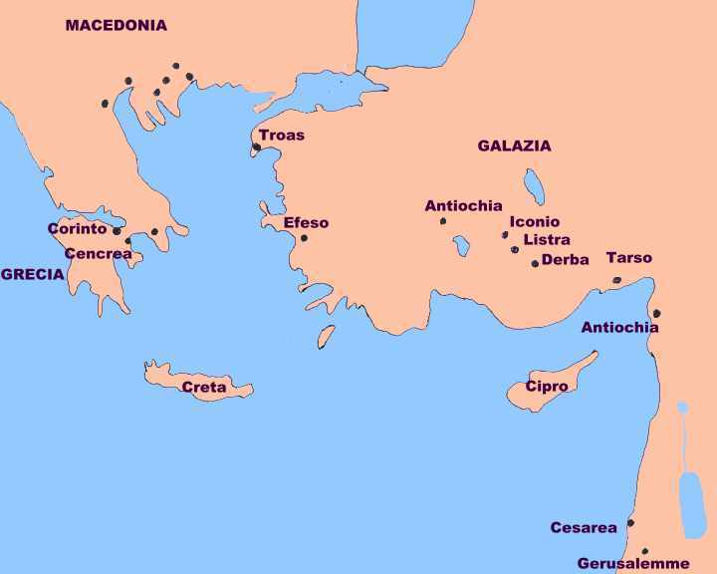
Arrivo a Filippi
PONTO
8
Filippi
Tessalonica
Neapolis
BITINIA
CAPPADOCIA
Berea
Amfipoli
Samotracia
Apollonia
MISIA
Atene
PSIDIA
SIRIA
PANFILIA
LICIA
«…e di là ci recammo a Filippi, che è città primaria di quella parte della Macedonia, ed è colonia romana…»
(Atti 16:12)
Notes:
Formulare una frase di apertura efficace, pertinente all'argomento e in grado di attirare l'attenzione del pubblico. Fare leva sugli interessi del pubblico. Il ritmo della riunione è determinato dall'atteggiamento del moderatore, che dovrà stimolare la partecipazione del pubblico.
La moderazione è un processo che consente la comunicazione e la collaborazione tra più persone. Creare un ambiente aperto rivolto alla risoluzione dei problemi e al cambiamento.

Slide 24
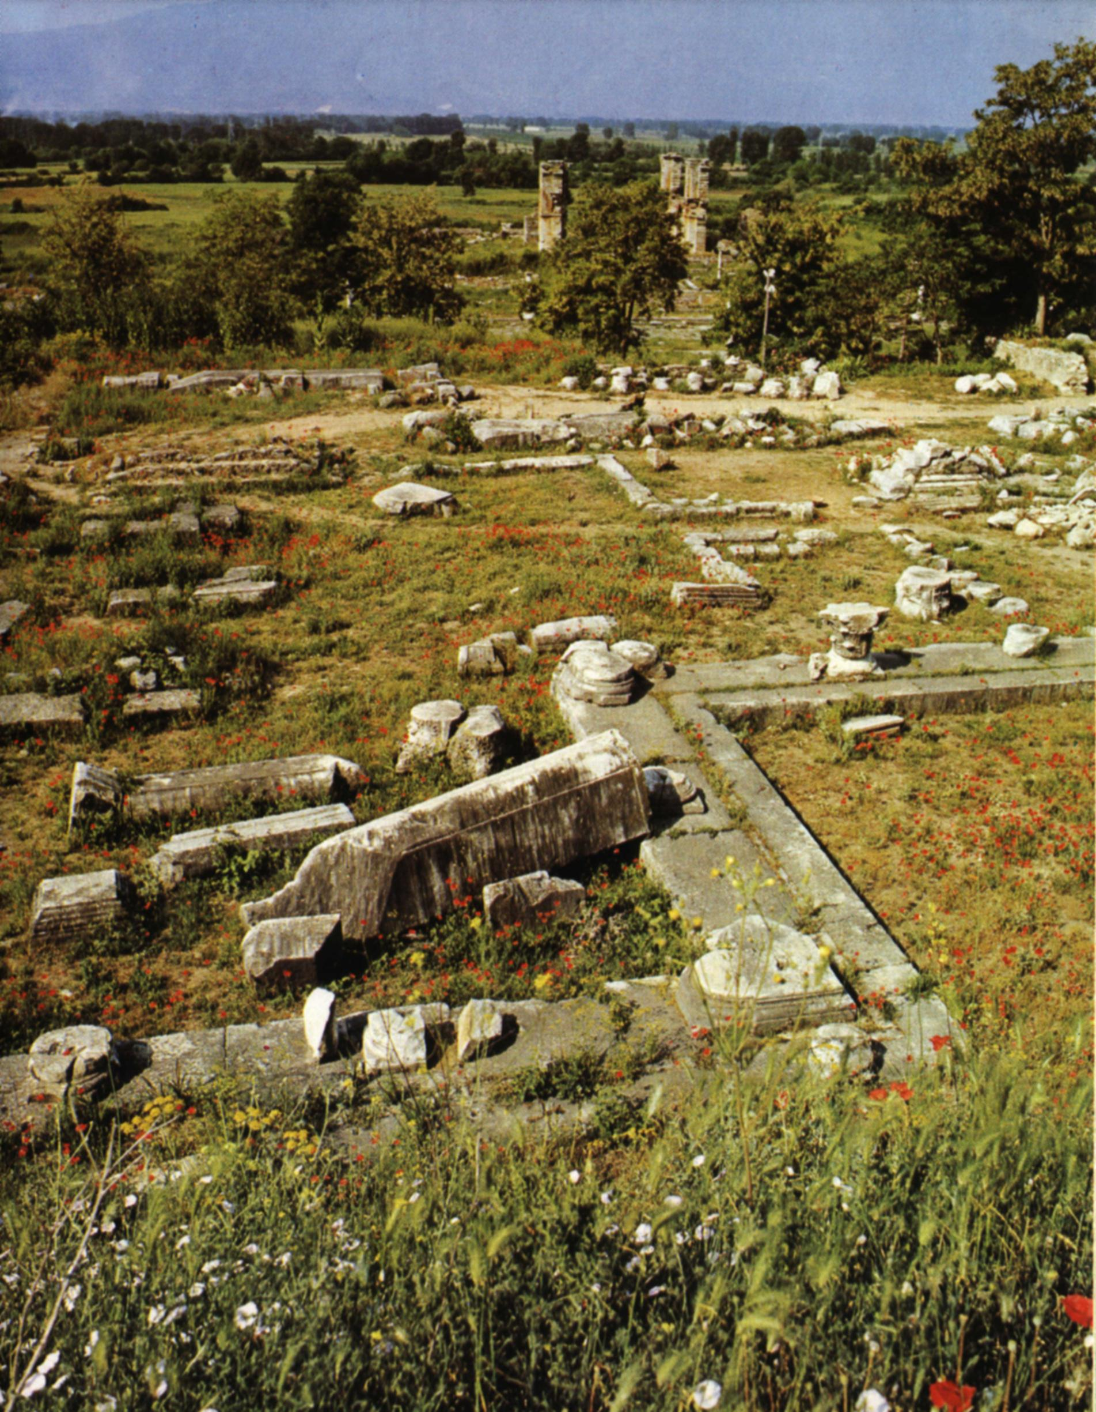
Rovine di Filippi
9
È probabile che qui vicino vi fosse quel «luogo di adorazione» (16:16), dove le donne si radunavano a pregare e dove Paolo incontra Lidia
A Filippi si converte Lidia e la sua famiglia
(Atti 16:13-15)
Qui Paolo incontra la serva dallo spirito indovino
(Atti 16:16-24)
Qui si converte il Carceriere di Filippi e quelli di casa
(Atti 16:25-40)
Notes:
Formulare una frase di apertura efficace, pertinente all'argomento e in grado di attirare l'attenzione del pubblico. Fare leva sugli interessi del pubblico. Il ritmo della riunione è determinato dall'atteggiamento del moderatore, che dovrà stimolare la partecipazione del pubblico.
La moderazione è un processo che consente la comunicazione e la collaborazione tra più persone. Creare un ambiente aperto rivolto alla risoluzione dei problemi e al cambiamento.

